Slide 1
CÓDIGO QR
SLIDE 1 – Idiomas
SLIDE 2- 5 productos
SLIDE 3 – Producto seleccionado

Slide 2
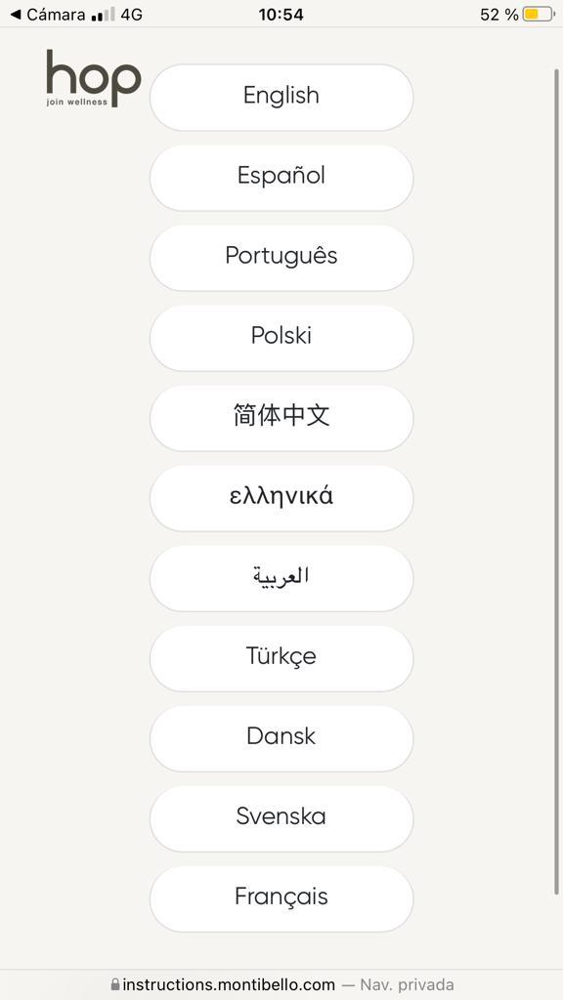
SLIDE 1:
Mismo diseño y mismos idiomas

Slide 3
SLIDE 2- Índice productos
INTENSIFIER - Base para cabellos de finos a medios
INTENSIFIER - Base para cabellos de medios a gruesos
RECHARGE - Srenghtening Concentrate
RECHARGE - Colour Concentrate
RECHARGE - Smoothing Concentrate

Slide 4
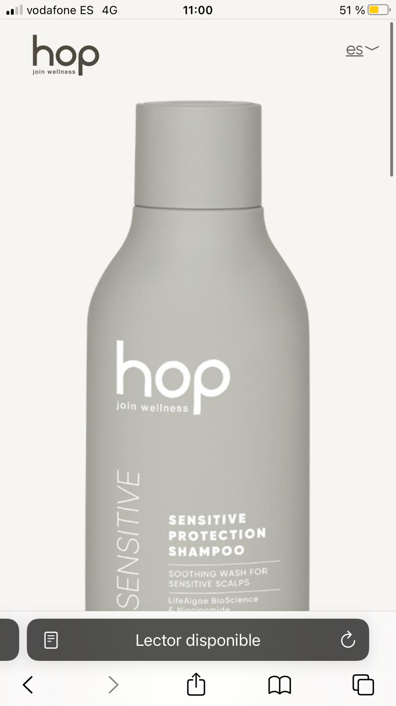
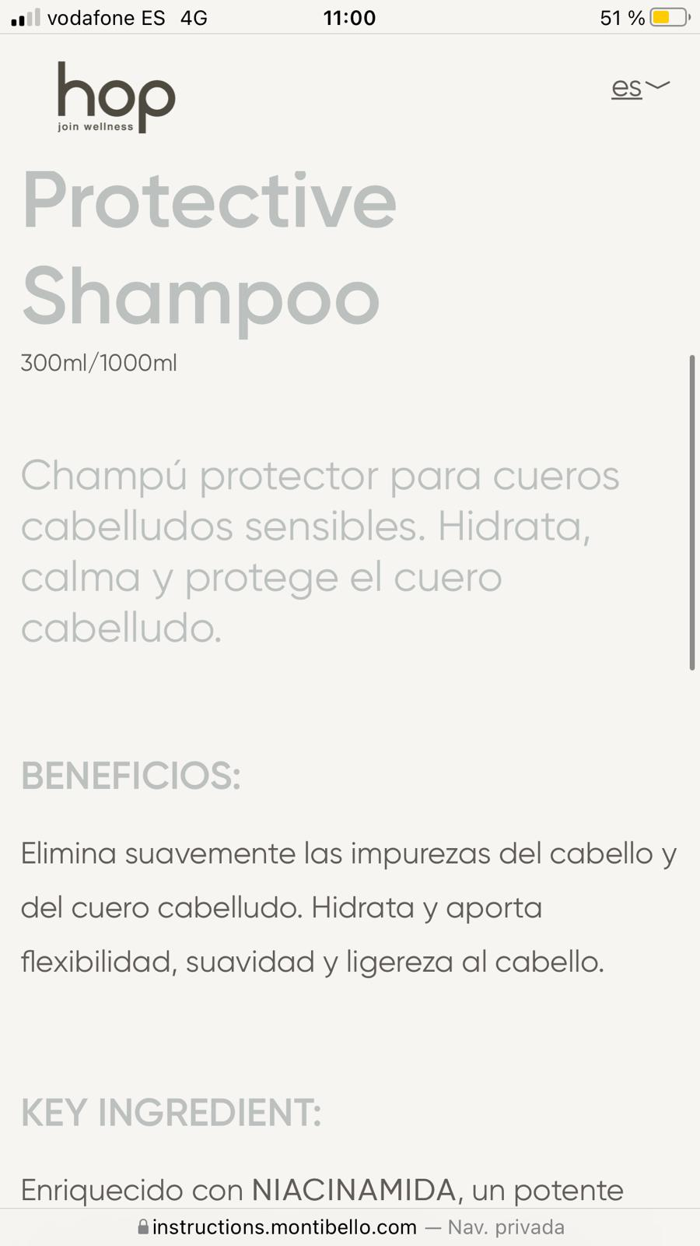
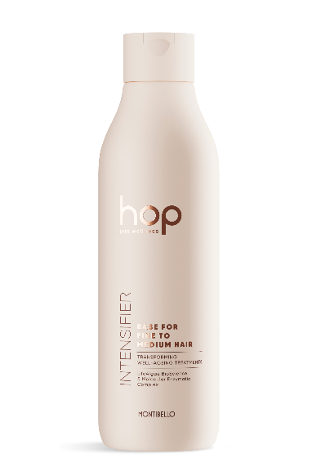
SLIDE 3- Producto a producto
INTENSIFIER - Base para cabellos de finos a medios
Los Intensifiers son las bases de los tratamientos TRANSFORMING WELL-AGEING, diseñadas para prevenir los daños acumulados en el cabello, aportar acondicionamiento y emoliencia, e intensificar la acción de los concentrados.
Formulados con Molecular Enzymatic Complex, basado en un complejo restaurador de bio- enzimas de origen natural, fortalece la estructura interna del cabello, aporta una hidratación profunda, suaviza la cutícula y restaura la capa externa creando un escudo de protección. Unida a la biociencia de las algas, LifeAlgae BioScience, que amplifica el poder de los activos para sublimar los resultados en el cabello.
Beneficios:
• Restaura y fortalece la estructura interna del cabello
• Bloquea la humedad y suaviza la cutícula
• Mejora la textura y aporta hidratación intensa
X5 MÁS SUAVE
X4 MÁS LIGERO Y MANEJABLE
80% MÁS REPARADO Y SANO
Ingredientes clave:
· Complejo de origen natural que refuerza la estructura del cabello desde el interior penetrando en el córtex, equilibra el agua del cabello, mejora sus propiedades mecánicas y repara los daños provocados por la radiación ultravioleta.
· Filtro UV polimérico multifuncional que acondiciona y protege a la fibra de la pérdida de color.
· Pro vitamina B5 que penetra en el interior de la fibra, la hidrata y le ayuda a retener la humedad.
Modo de empleo:
El profesional según diagnóstico previo combina los dos pasos, Intensifier & Recharge, en el frasco aplicador. La mezcla se aplica en el cabello después del lavado, dejándola actuar durante 7 minutos.
Misma estructura

Slide 5
SLIDE 3- Producto a producto
INTENSIFIER - Base para cabellos de medios a gruesos.
Los Intensifiers son las bases de los tratamientos TRANSFORMING WELL-AGEING, diseñadas para prevenir los daños acumulados en el cabello, aportar acondicionamiento y emoliencia, e intensificar la acción de los concentrados.
Formulados con Molecular Enzymatic Complex, basado en un complejo restaurador de bio- enzimas de origen natural, fortalece la estructura interna del cabello, aporta una hidratación profunda, suaviza la cutícula y restaura la capa externa creando un escudo de protección. Unida a la biociencia de las algas, LifeAlgae BioScience, que amplifica el poder de los activos para sublimar los resultados en el cabello.
Beneficios:
• Restaura y fortalece la estructura interna del cabello
• Bloquea la humedad y suaviza la cutícula
• Mejora la textura y aporta hidratación intensa
X5 MÁS SUAVE
X4 MÁS LIGERO Y MANEJABLE
80% MÁS REPARADO Y SANO
Ingredientes clave:
· Complejo de origen natural que refuerza la estructura del cabello desde el interior penetrando en el córtex, equilibra el agua del cabello, mejora sus propiedades mecánicas y repara los daños provocados por la radiación ultravioleta.
· Filtro UV polimérico multifuncional que acondiciona y protege a la fibra de la pérdida de color.
· Pro vitamina B5 que penetra en el interior de la fibra, la hidrata y le ayuda a retener la humedad.
Modo de empleo:
El profesional según diagnóstico previo combina los dos pasos, Intensifier & Recharge, en el frasco aplicador. La mezcla se aplica en el cabello después del lavado, dejándola actuar durante 7 minutos.
Misma estructura

Slide 6
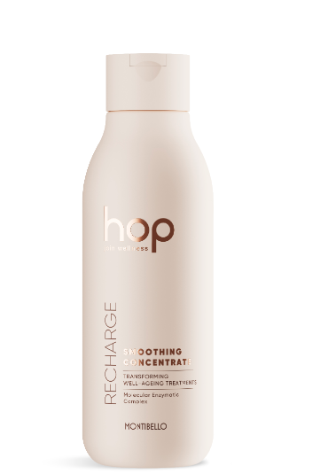
SLIDE 3- Producto a producto
RECHARGE - STRENGTHENING CONCENTRATE
Concentrado para cabellos débiles y/o dañados, formulado con aminoácidos y factores de hidratación para una restructuración intensiva de las capas más internas del cabello y una protección frente a la rotura.
Beneficios:
• Restaura la estructura interna del cabello
• Previene la rotura
• Aporta fuerza y elasticidad a la fibra
Ingredientes clave:
· Potente complejo fortificante con una doble acción, penetra en la fibra capilar para aumentar su resistencia a la rotura y la recubre para lubricar y restaurar la cutícula.
· Combinación de aminoácidos que interaccionan con el cabello fortaleciendo la estructura de la fibra y reparando los daños de la superficie para aumentar su elasticidad y resistencia.
Modo de empleo:
El profesional según diagnóstico previo combina los dos pasos, Intensifier & Recharge, en el frasco aplicador. La mezcla se aplica en el cabello después del lavado, dejándola actuar durante 7 minutos.
Misma estructura

Slide 7
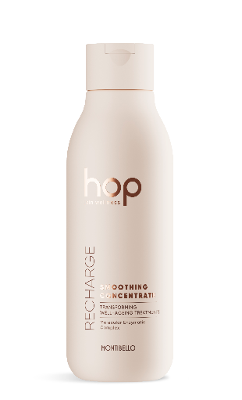
SLIDE 3- Producto a producto
RECHARGE - SMOOTHING CONCENTRATE:
Concentrado para cabellos rebeldes, encrespados y/o rizados, formulado con agentes selladores de la cutícula y neutralizadores de cargas electrostáticas que actúan como una barreara de protección para sellar la hidratación y los activos reparadores.
Beneficios:
• Mejora la suavidad
• Mantiene la hidratación
• Elimina el encrespamiento
Ingredientes clave:
· Complejo de azúcares naturales de origen vegetal que hidrata el cabello y a su vez crea una barrera alrededor de la fibra que impide la pérdida de humedad.
· Agentes acondicionadores y humectantes naturales que suavizan, reducen la fuerza de peinado, restauran la hidrofobicidad del cabello, proporcionan excelentes propiedades antiencrespamiento y ayudan a reparar las puntas abiertas.
Modo de empleo:
El profesional según diagnóstico previo combina los dos pasos, Intensifier & Recharge, en el frasco aplicador. La mezcla se aplica en el cabello después del lavado, dejándola actuar durante 7 minutos.
Misma estructura

Slide 8
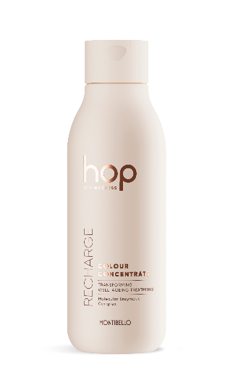
SLIDE 3- Producto a producto
RECHARGE - COLOUR CONCENTRATE:
Concentrado para cabellos coloreados, formulado con antioxidantes naturales, potenciadores del brillo y polímeros selladores del color para mejorar la luminosidad, prolongar la duración del color y protegerlo del estrés oxidativo.
Beneficios:
• Alarga la duración del color
• Protege frente a las radiaciones
• Potencia la viveza y el brillo del cabello
Ingredientes clave:
· Antioxidantes naturales del té verde que protegen el cabello frente a la pérdida de color tanto por oxidación debido a la formación de radicales libres como por efecto de la radicación UV.
· Polímero cuaternizado que recubre la fibra capilar de forma homogénea creando un film protector que la protege frente a la pérdida de color por los lavados.
Modo de empleo:
El profesional según diagnóstico previo combina los dos pasos, Intensifier & Recharge, en el frasco aplicador. La mezcla se aplica en el cabello después del lavado, dejándola actuar durante 7 minutos.
Misma estructura

